Slide 1
Pesquisa de satisfação do cliente do Hopital Aliança
Junho de 2018
Relatório de resultados

Slide 2
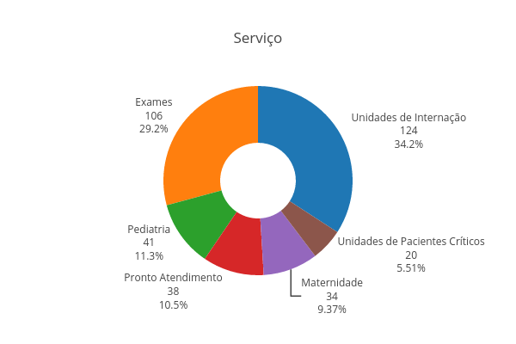
Pesquisa de satisfação do cliente do Hopital Aliança - junho de 2018
Perfil dos Respondentes
Segmentação por Todos os serviços

Slide 3
Pesquisa de satisfação do cliente do Hopital Aliança - junho de 2018
Perfil dos Respondentes
Segmentação por Internação

Slide 4
Pesquisa de satisfação do cliente do Hopital Aliança - junho de 2018
Perfil dos Respondentes
Segmentação por Unidades Clínicas de Internação

Slide 5
Pesquisa de satisfação do cliente do Hopital Aliança - junho de 2018
Perfil dos Respondentes
Segmentação por Clínica Médica Cirúrgica 1

Slide 6
Pesquisa de satisfação do cliente do Hopital Aliança - junho de 2018
Perfil dos Respondentes
Segmentação por Clínica Médica Cirúrgica 2

